Slide 1

BIENVENUE À L’EVENEMENT FREE & OPEN SOURCE SOFTWARE FOR GEOSPATIAL FRANCE 2018 (FOSS4G-FR)

Slide 2
COLLECTE DE DONNÉES AVEC UN SMARTPHONE : CAS DE KOBOTOOLBOX / KOBOCOLLECT
Présenté par : AKOUETE Ata Franck
A l’occasion de la FOSS4G-FR, le 15 Mai 2018
Structure : Jeunes Volontaires pour l’Environnement (JVE-TOGO)
E-mail : franckakouete95@gmail.com
Contact : (00228) 92322010 / 96445859
Twitter : @franck_akouete
Facebook : franco akouete

Slide 3

OBJECTIFS PEDAGOGIQUES
À la fin de cet atelier, chaque participant devra maîtriser :
la technique de création des formulaires kobo
la collecte de données avec son smartephone avec kobocollect
La visualisation des données sur Kobotoolbox
Le téléchargement des données en divers formats statistiques

Slide 4
PROGRAMME DE LATELIER
INTRODUCTION
MESURES À PRENDRE
CRÉATION D’UN COMPTE KOBO
CREATION D’UN FORMULAIRE KOBO
VISUALISATION DU FORMULAIRE
DÉPLOIEMENT DU FORMULAIRE
PARAMÉTRAGE DE KOBOCOLLECT
ENQUÊTE DE TERRAIN (TP)
VISUALISATION DES DONNÉES
TÉLÉCHARGEMENT DES DONNÉES
QUESTIONS/RÉPONSES

Slide 5
INTRODUCTION
Kobo Toolbox est un outil open-source qui sert à collecter et analyser des données par sondage sur le terrain (ex. évaluation des besoins), en utilisant des appareils mobiles tels que les téléphones portables ou les tablettes. Il est particulièrement adapté auxenvironnements difficiles, caractéristiques, notamment, des champs de l'humanitaire et des situations d'urgence. L'application est constamment améliorée et optimisée. Il s'agit d'une initiative conjointe entre la Harvard Humanitarian Initiative (HHI) et l'International Rescue Committee (IRC).

Slide 6
MESURES À PRENDRE
Un ordinateur : pour créer le formulaire
Un smartephone, tablette , un ordinateur : pour la collecte de données
Accès internet : pour uploader les données vers le serveur kobo
Accumulateur d’énergie ou power bank
Bien mettre au point son questionnaire

Slide 7
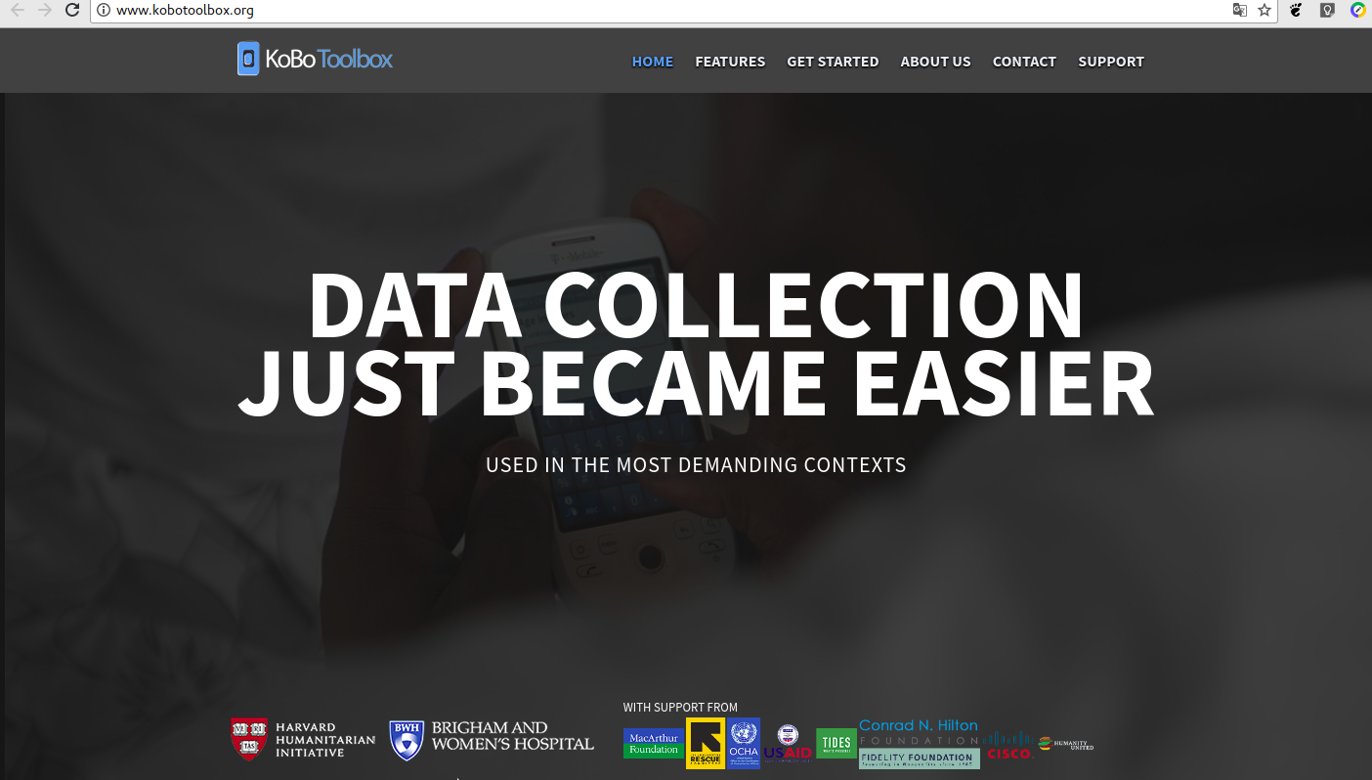
CRÉATION D’UN COMPTE KOBO
1. www.kobotoolbox.org
2. Get started

Slide 8
CRÉATION D’UN COMPTE KOBO
Choix du type de compte
Kobo dispose de deux serveurs
Sign up or Log in
Organisations humanitaires
3. Create an account
Sign up or Log in
Chercheurs, Entreprises, associations etc...

Slide 9
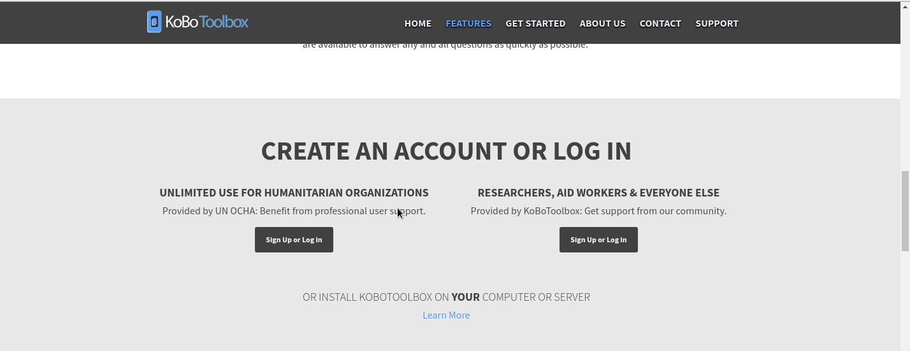
CRÉATION D’UN COMPTE KOBO

Slide 10
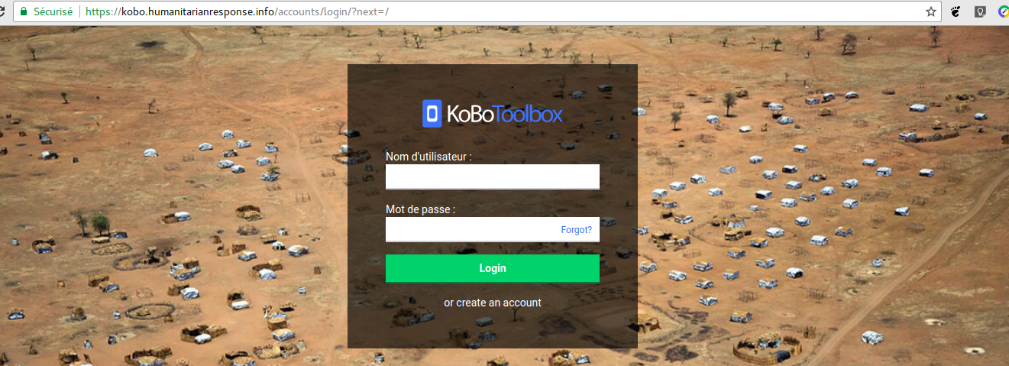
CRÉATION D’UN COMPTE KOBO
Cliquer sur ‘Create an account’

Slide 11
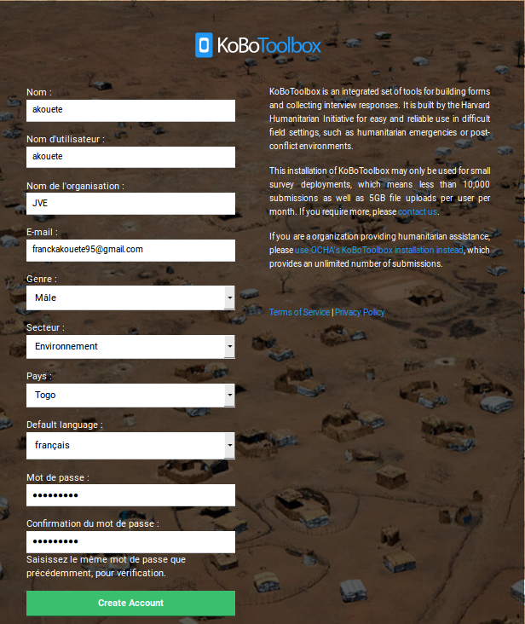
CRÉATION D’UN COMPTE KOBO
NB :
1. Le nom d’utilisateur doit être écrit en minuscule ou en chiffre
2. Ne jamais oublier son username et son mot de passe
3. cliquer sur create account

Slide 12
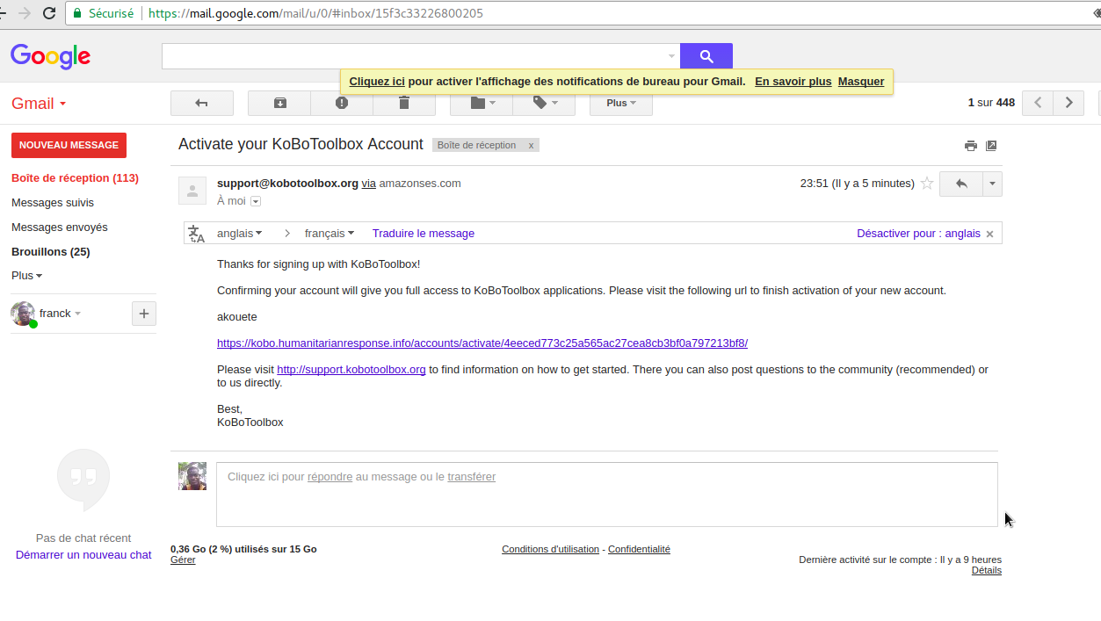
CRÉATION D’UN COMPTE KOBO
Confirmation de la création du compte

Slide 13
CRÉATION D’UN COMPTE KOBO
TP1
Chaque participant doit créer un compte Kobo sur le site réservé à des non humanitaires

Slide 14
CRÉATION DU FORMULAIRE KOBO
Titre : Etudiants et ODD : niveau de connaissance et perception par rapport à l’ODD1
Identification de l’enquêté
Nom & prenoms
sexe
Age
Faculté
GPS
Niveau de connaissance perception des ODD des Nations Unies
ODD veut dire
Organisation des Développeurs Daltoniens
Objectifs de Décentralisation de Danyi
Objectifs du Dévéloppement Durable
Combien d’objectifs forment l’ODD 10 15 17
les ODD comportent 170 cibles Vrai ou Faux
choisir dans cette liste deux ayant pas ratifié les ODD
Togo France Cote d’ivoire kossovo Taiwan
En quelle année, les ODD ont été adoptés 2010 2015 2018
Evaluation de la perception estudiantine pour l’atteinte de l’ODD1
Pensez vous qu’à l’horizon2030, la pauvreté sera totalement éradiqué ? Oui Non je ne sais pas
C’est possible d’atteinte cet objectif à l’échelle locale ? Oui Non Je ne sais pas
Pensez vous que l’ODD1 est trop ambitieux oui non je ne sais pas

Slide 15
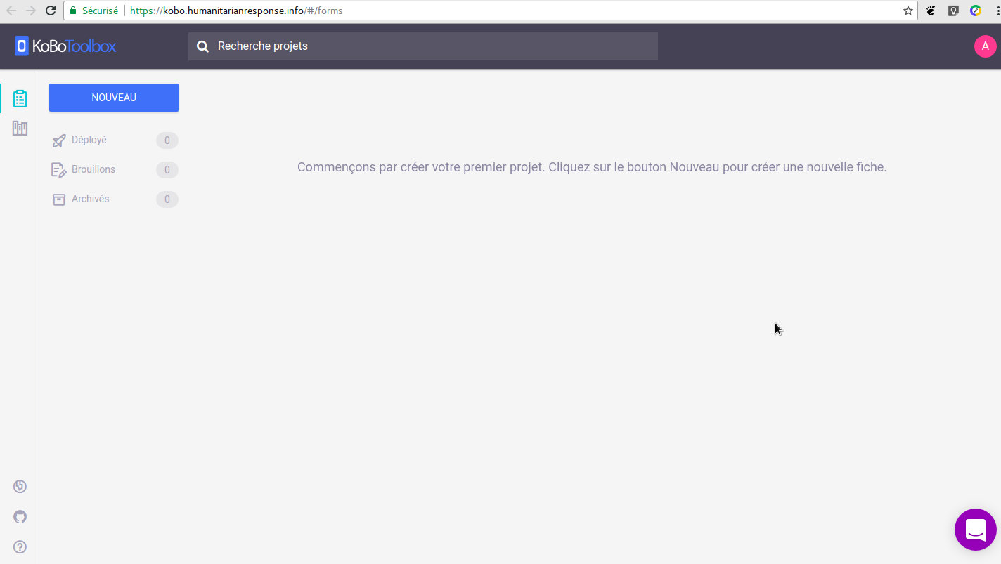
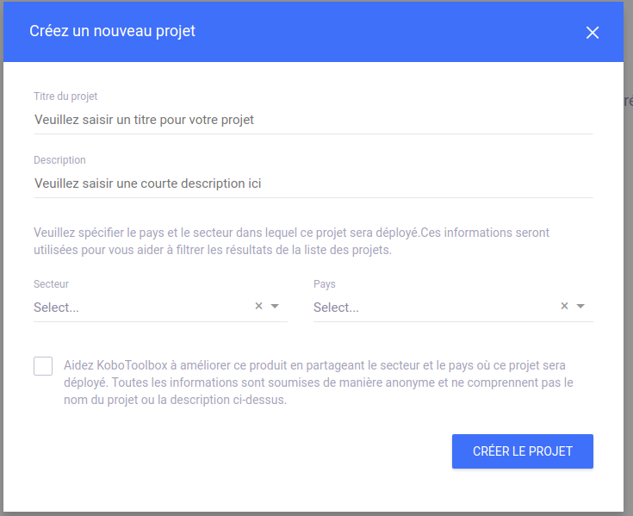
CRÉATION DU FORMULAIRE KOBO

Slide 16
CRÉATION DU FORMULAIRE KOBO

Slide 17
CRÉATION DU FORMULAIRE KOBO

Slide 18
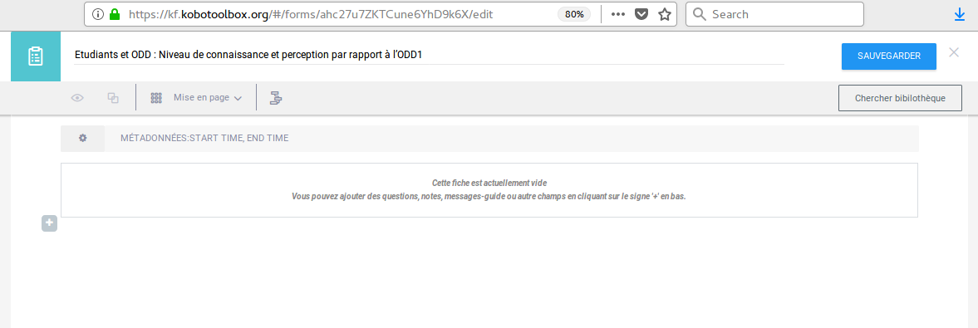
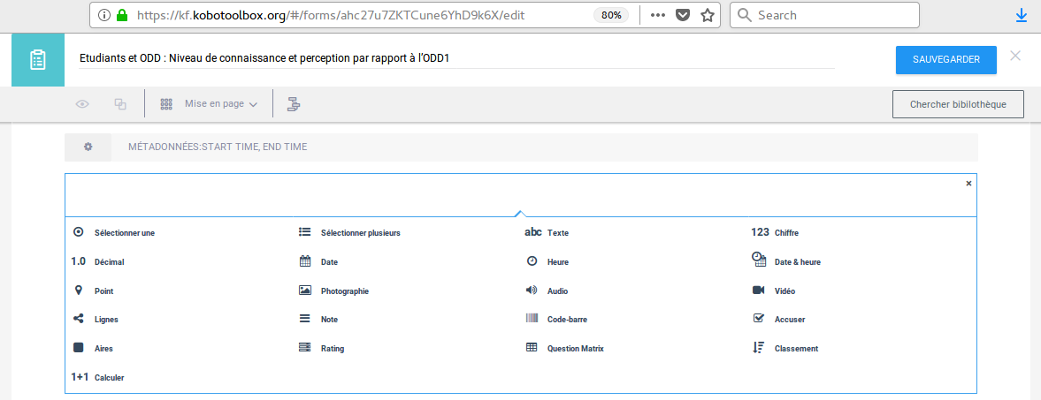
CRÉATION DU FORMULAIRE KOBO
Cliquer ici puis sur ajouter une question
Sélectionner un type de question, le renommer et paramétrer

Slide 19
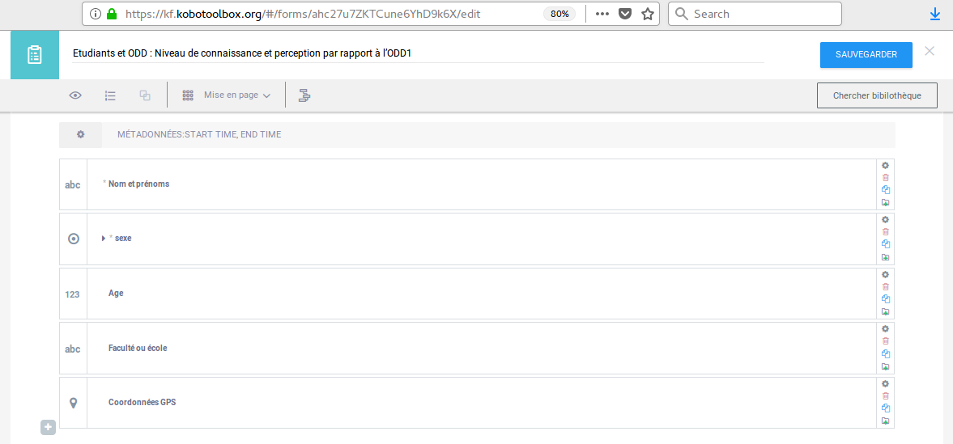
CRÉATION DU FORMULAIRE KOBO
Il est promordial de connaître le type de question qu’on se pose et à quelle réponse on s’attend

Slide 20
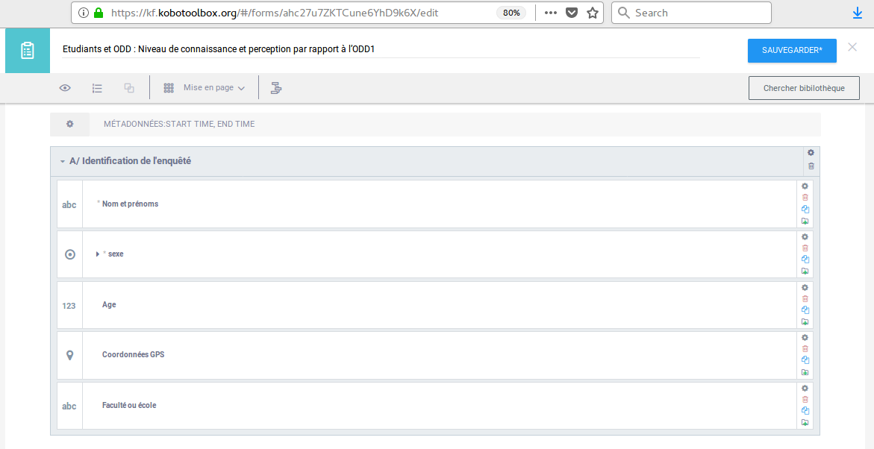
CRÉATION DU FORMULAIRE KOBO
Créer et renommer des groupes de question

Slide 21
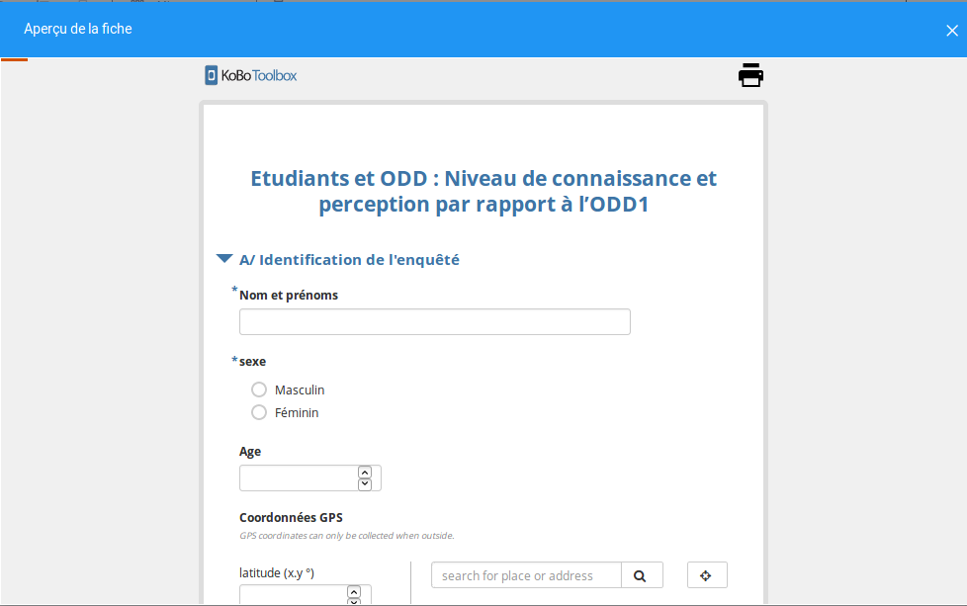
VISUALISATION DU FORMULAIRE
NB : cliquer sur l’oeil au fur et à mesure pour avoir un apercu de son formulaire et le tester

Slide 22
DÉPLOIEMENT DU FORMULAIRE
L’objectif du déploiement est d’envoyer le formulaire créé en ligne vers l’application mobile de collecte de données Kobocollect.
1. Cliquer sur brouillon
2. Sélectionner le questionaire
3. Cluiquer sur « Déployer »
4. Téléchager et installer l’application Kobocollect sur son smartphone depuis playstore

Slide 23
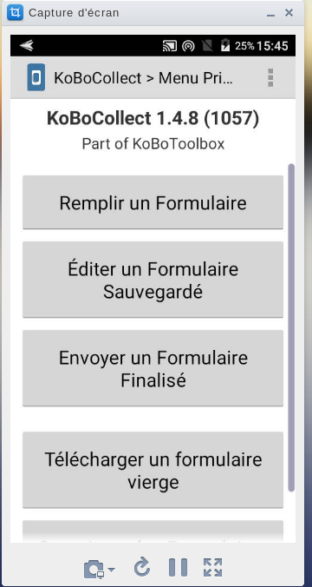
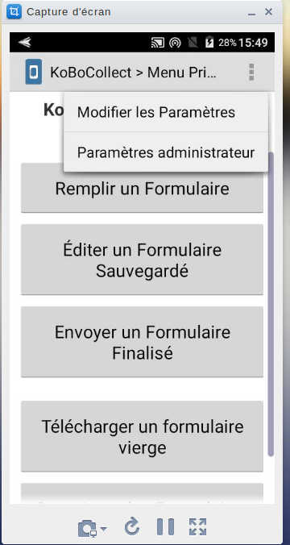
PARAMETRAGE DE KOBOCOLLECT

Slide 24
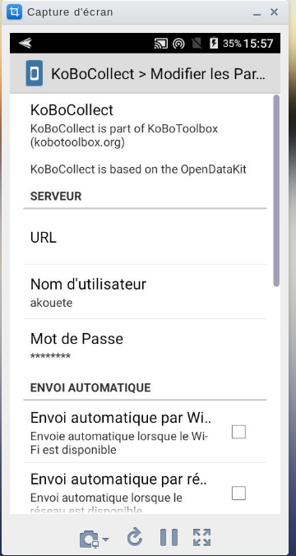
PARAMETRAGE DE KOBOCOLLECT
1. URL : insérer kf.kobotoolbox.org
Pour les organisations humanitaires ; insérer :
2. Nom d’utilisateur
3. Mot de passe

Slide 25
COLLECTE DE DONNEES
1. Télécharger le formulaire
2. Remplir un formulaire
3. Sélectionner le formulaire à remplir
4. Remplir le formulaire
5. A la fin, cliquer sur Sauvegarder et Exit /Sortiraprès avoir coché formulaire finalisé
6. Ensuite cliquer sur « envoyer Envoyer un formulaire finalisé et sélectionner le questionnaire en étant connecté à internet

Slide 26
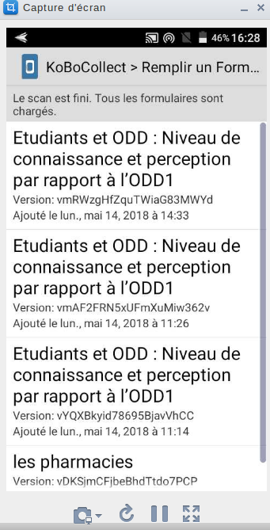
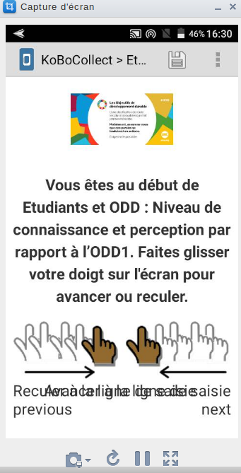
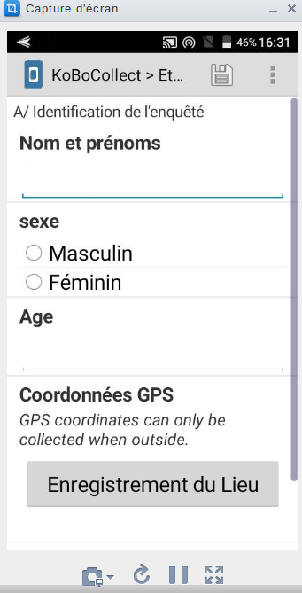
COLLECTE DE DONNEES

Slide 27
COLLECTE DE DONNEES (TP)
Sortir sur le terrain pour la collecte de données avec nos différents formulaires (30 min)

Slide 28
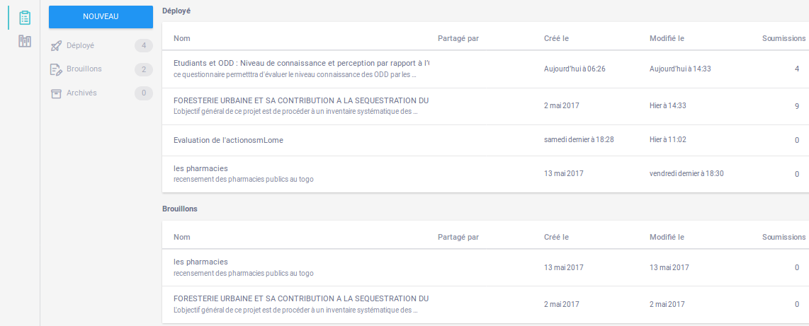
VISUALISATION DES DONNÉES (1/2)
Cette étape permet de visualiser les données collectées sur le terrain et de pouvoir corriger d’éventuelles erreurs.
1. Se rendre sur le site www.Kobotoolbox.org
2. S’identifier avec son nom d’utilisateur et son mot de passe
3. Sélectionner le projet déployé
Nombre de soumission ou nombre de formulaire finalisé envoyé

Slide 29
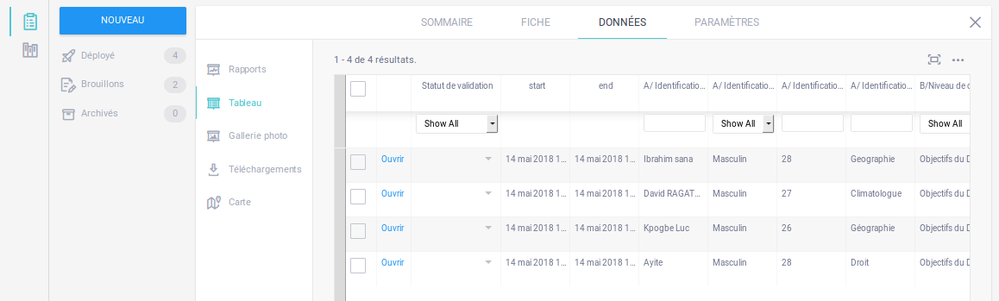
VISUALISATION DES DONNÉES (2/2)
1
2
3
4
5
1. Rapports : Permet de faire une brève analyse par rapport aux données collectées
2. Tableau : Visualiser et correction des données
3. Gallerie photo : contient les photos prises lors de la collecte de données
4. Téléchargements : Propose plusieurs formats téléchargeables : xls, csv, etc...
5. Carte : permet de visualiser les données géographiques collectées et de les télécharger dans un format kml.

Slide 30
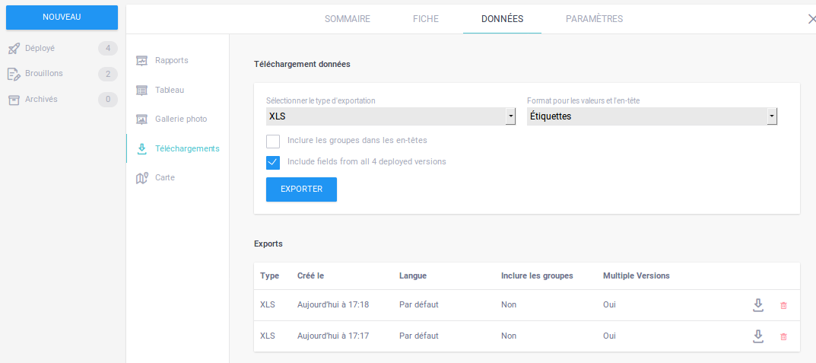
TÉLÉCHARGEMENT DES DONNÉES
1
2
3

Slide 31
QUESTIONS ???

Slide 32
MERCI POUR VOTRE AIMABLE ATTENTION

